Slide 1
彩の国
埼玉県
ケアラー支援のために
ケアラー・ヤングケアラーの状況や相談窓口を簡単にまとめた資料です。
御一読いただき、ケアラー支援に御理解・御配慮をいただけましたら幸いです。
＜連絡先＞
TEL 048-830-3256
e-mail a3250-03@pref.saitama.lg.jp
埼玉県福祉部地域包括ケア課
地域包括ケア担当
埼玉県のマスコット「コバトン」

Slide 2
ケアラー・ヤングケアラーの状況
【ケアラーとは】
高齢、身体上又は精神上の障害又は疾病等により援助を必要とする親族、友人その他の身近な人に対して、無償で介護、看護、日常生活上の世話その他の援助を提供する方。そのうち、１８歳未満の方をヤングケアラーといいます。
（埼玉県ケアラー支援条例より）
【ケアラーの状況】
（Ｒ２：埼玉県内の地域包括支援センターでの調査結果）
（複数回答、n=1,022人）
・心身の健康61.8％
・ケアをしている相手との関係 32.4%
・自分の自由な時間が取れない 29.9%
・将来への見通しが持てない 28.8%
・経済的な問題 26.5％
・ケアラーに役立つ情報の提供 41.5％
・緊急時に利用できケアをしている相手の生活を変えないサービス
28.3％
・電話や訪問による相談体制の整備 24.4％
・気軽に休息や睡眠がとれる機会の確保 23.3％
・気軽に情報交換できる環境の紹介・提供 20.0％
・親や家族が亡くなった後の被介護者のケアと生活の継続 18.6％
・ケアラーの健康管理への支援 18.2％
【ヤングケアラーの状況】
（Ｒ２：埼玉県内の高校２年生を対象とした調査結果）
・ヤングケアラーの割合 4.1% （1,969人/48,261人)
（複数回答、n=1,969人）
・影響なし 41.9%
・ケアについて話せる人がいなくて孤独を感じる 19.1％、
・ストレスを感じている 17.4％
・勉強時間が充分に取れない 10.2％
・自分の時間が取れない 9.8％
・特にない 38.2%
・困ったときに相談できるスタッフや場所 16.0％
・信頼して見守ってくれる大人 14.5％
・宿題や勉強のサポート 13.2％
・被介護者の状況に関するわかりやすい説明 12.2％
・自由時間が増えるサポート 11.7％
悩み
学校生活への影響
ケアラーが必要としている支援
ヤングケアラーが望むサポート

Slide 3
ケアラー・ヤングケアラーの状況
【若者ケアラーの状況】
（Ｒ５：県内の大学、短大に通う学生を対象とした調査結果）
・若者ケアラーの割合 7.2% （1,409人/約11万人）
（複数回答、n=102人）
・課題や予習復習ができていないことが多い 26.5％
・友人と遊んだり、話したりする時間が少ない 22.5%
・大学・短大では１人で過ごすことが多い 21.6%
・特にない 25.5%
・自由に使える時間がほしい 22.5％
・家庭への経済的な支援 22.5％
・学費への支援・奨学金等 21.6％
・自分のいまの状況について話を聞いてほしい 16.7％
・家族のお世話について相談にのってほしい 14.7％
【支援機関の状況】
（Ｒ５：市町村高齢・障害福祉担当課や学校等を対象と
した調査結果）
「悩みを抱えているケアラーを十分に把握できていない」
・市町村高齢福祉課 65.7％
・市町村障害福祉担当課 74.6％
・地域包括支援センター 59.2％
・基幹相談支援センター 59.8％
「ヤングケアラーを十分に把握できていない」
・学校 35.7%
・市町村児童福祉担当課 61.2%
・スクールソーシャルワーカー 51.6%
大学・短大生活等においてあてはまるもの
相談対応に際しての課題
必要としている支援
○共通して求める支援として、「ケアラーに役立つ情報の提供」や、「相談できるスタッフや場所」が多い
○ヤングケアラー・若者ケアラーは「影響なし」「特にない」という回答も多く、本人に自覚がなく、問題が潜在化しやすい傾向がある
○支援機関も、ケアラーの存在を把握できないなど、苦慮している
☞福祉だけでなく、学校や地域、さらには医療機関など、様々な方にケアラー支援の視点を持っていただくことが重要

Slide 4
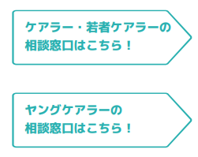
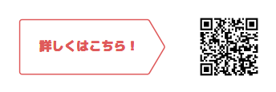
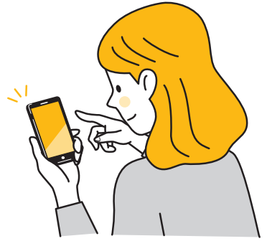
ケアラー・ヤングケアラーの相談窓口など
ケアラーやヤングケアラーの方を見かけた場合や相談を受けた場合は、以下の窓口やサロンをご紹介ください。
公的サービスについては
市町村の窓口で確認
することができます。
認知症の方やその家族が
集まる「認知症カフェ」も
掲載しています。
匿名でも利用できます。
友達登録した方には、オンラインイベントも案内しています。

